Slide 1

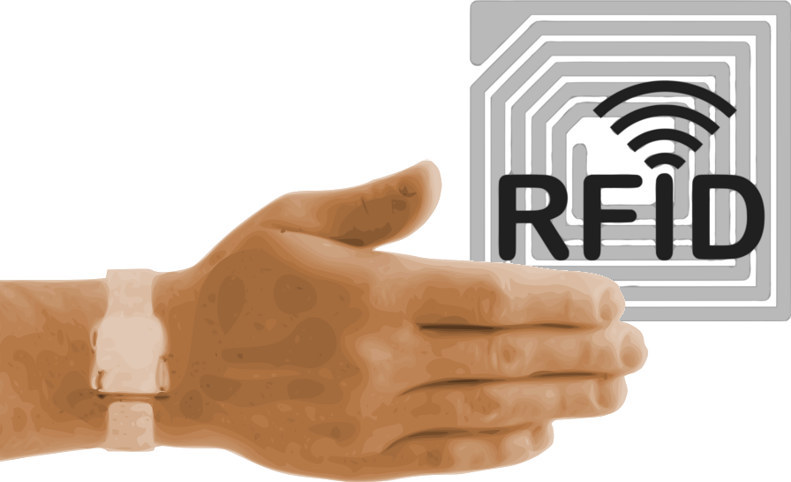

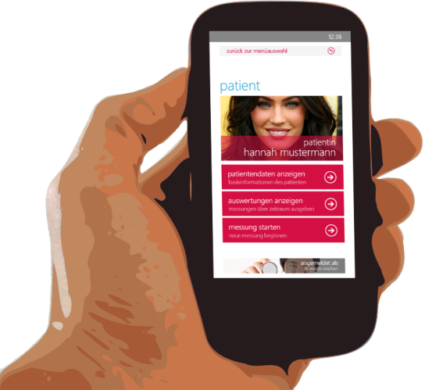
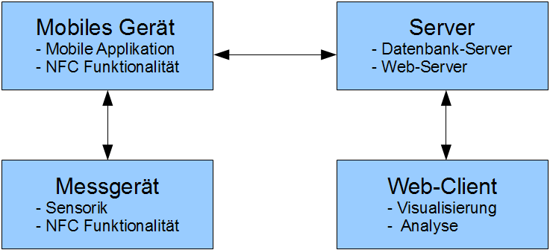
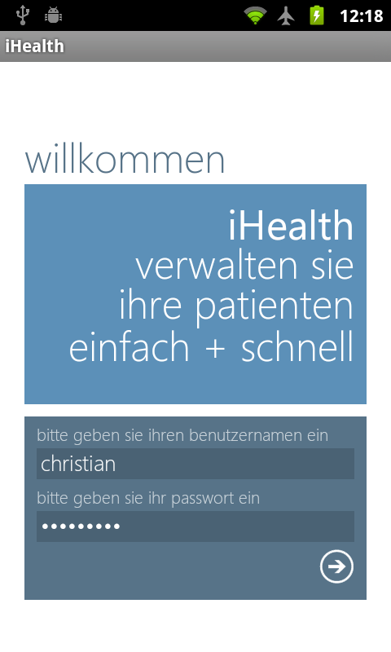
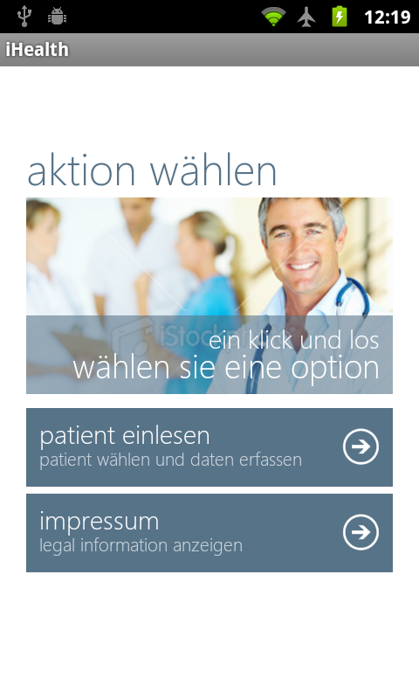
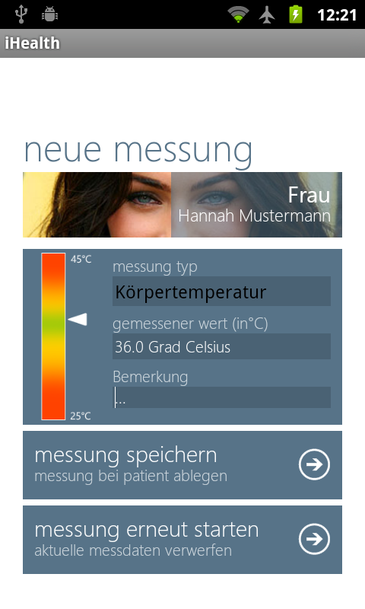
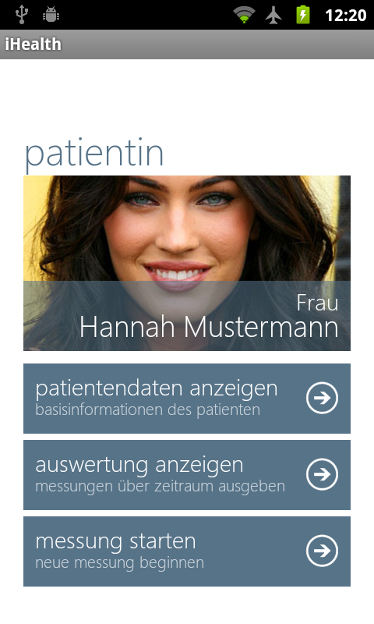
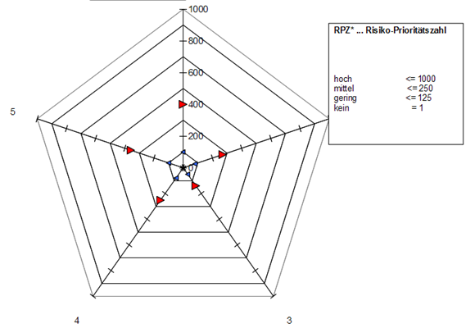
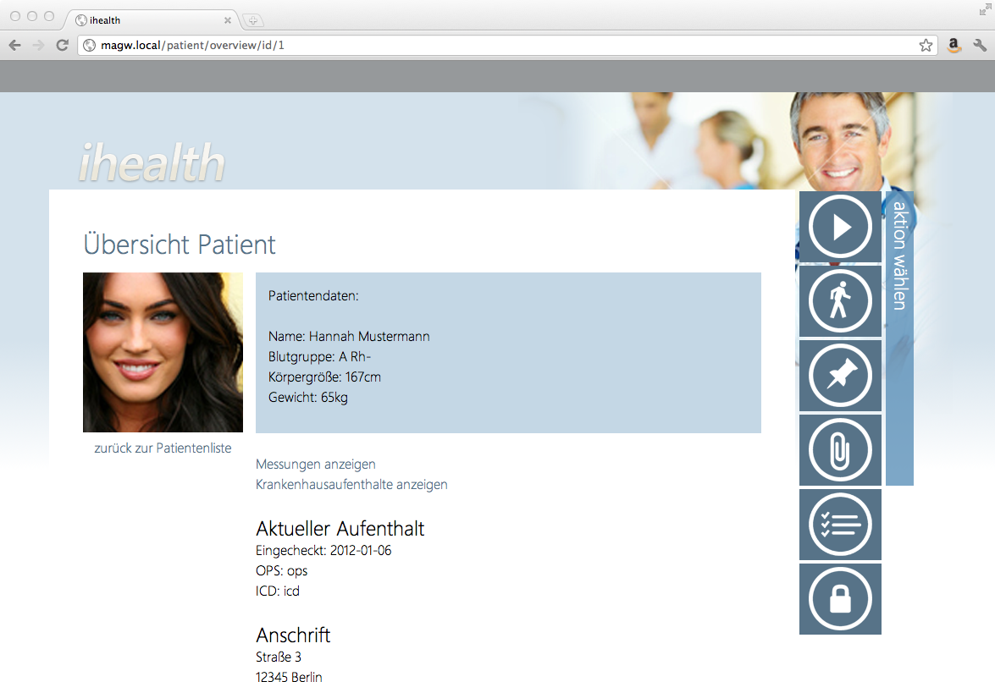
iHealth - Messung von Vitalfunktionen
Betreuer: Thorsten Knape
Christian Bunk
António Loureiro
Alexander Miller
Benjamin Oertel
Christian Sandvoß
Wir bieten allen medizinischen Einrichtungen sowohl ein IT-System zur effizienten Patientenverwaltung und zukunftsorientierten Messwerterfassung als auch unsere persönliche Beratung und langjährige Erfahrungen. . In erster Linie bieten wir ein individuelles Produkt, dessen Umfang durch die effiziente Kombination der Lizenzen angepasst werden kann. Der Zielmarkt für iHealt ist das Gesundheitswesen, insbesondere medizinische Einrichtungen wie Krankenhäuser und Pflegeheime. Ein Alleinstellungsmerkmal gegenüber Mitbewerberprodukten wie „Checkpad Med“ ist die Identifizierung der Patienten mittels zukunftsorientierten RFID-Technik und die Initialisierung von Messung über ein mobiles Endgerät.
Eine der wichtigsten Aufgaben bei der Realisierung eines informationstechnischen Projektes ist das Projekt-management. Es ist äußerst wichtig eine genaue Planung sowie die Konzeption durchzuführen, damit alle Anforderungen, alle Termine und der Kostenrahmen eingehalten werden. Durch unsere Erfahrungen im Bereich Projektmanagement haben wir iHealth nicht nur in vorgegebenen zeitlichen Rahmen sondern mit einer zusätzlichen Funktionalität realisiert.
Für die Realisierung der Risikobetrachtung wurde eine Failure Mode and Effects Analysis (FMEA) durchgeführt. Durch diese Zuverlässigkeitstechnik, wurden die potentiellen Fehler erkannt, bewertet sowie die mögliche Fehlerursache bzw. potenzielle Schwachstellen identifiziert. Durch die rechtzeitige Definition und Anwendung von Gegenmaßnahmen, konnte das Risiko der identifizierten Schwachstellen des Systems reduziert werden. Mittel einer Risikoprioritätszahl wurde eine einheitliche Bewertung der Risiken verschafft, so dass die Risiken dadurch reduziert werden konnten.
Wie in folgender Abbildung dargestellt übernimmt das mobile Gerät die Funktionalität einer Kommunikations-schnittstelle zwischen dem NFC fähigen medizinischen Gerät und dem Server.
Die clienseitige Anwendung ermöglicht die Visualisierung sowie die anschließende Analyse der erfassten Daten und ermöglicht einen Fernzugriff auf die erforderlichen Informationen.
Der mobile Client wurde mit Android entwickelt. Der Arzt kann auf einem Tablet Daten über den Patienten abrufen. Durch Verwendung modern Technologien wie NFC können Patienten schnell und einfach identifiziert werden. Der mobile Client lässt sich mit einem Messgerät verbinden. Das Messgerät wurde auf der offenen Plattform Arduino aufgebaut und konzipiert. Die Temperatur wird über einen kurzen Zeitraum gemessen. Anschließend wird das Ergebnis an den mobilen Client gesendet. Die Kommunikation erfolgt mit Bluetooth.
Der entstandene Backend-Bereich der iHealth-Anwendung bildet die zentrale Anlaufstelle zur einfachen Verwaltung von Daten.

